Slide 1

Bài 175
ÔN TẬP CUỐI NĂM
(tiếp theo
(Sách giáo khoa Toán 3 - Tập hai- Trang 98)

Slide 2
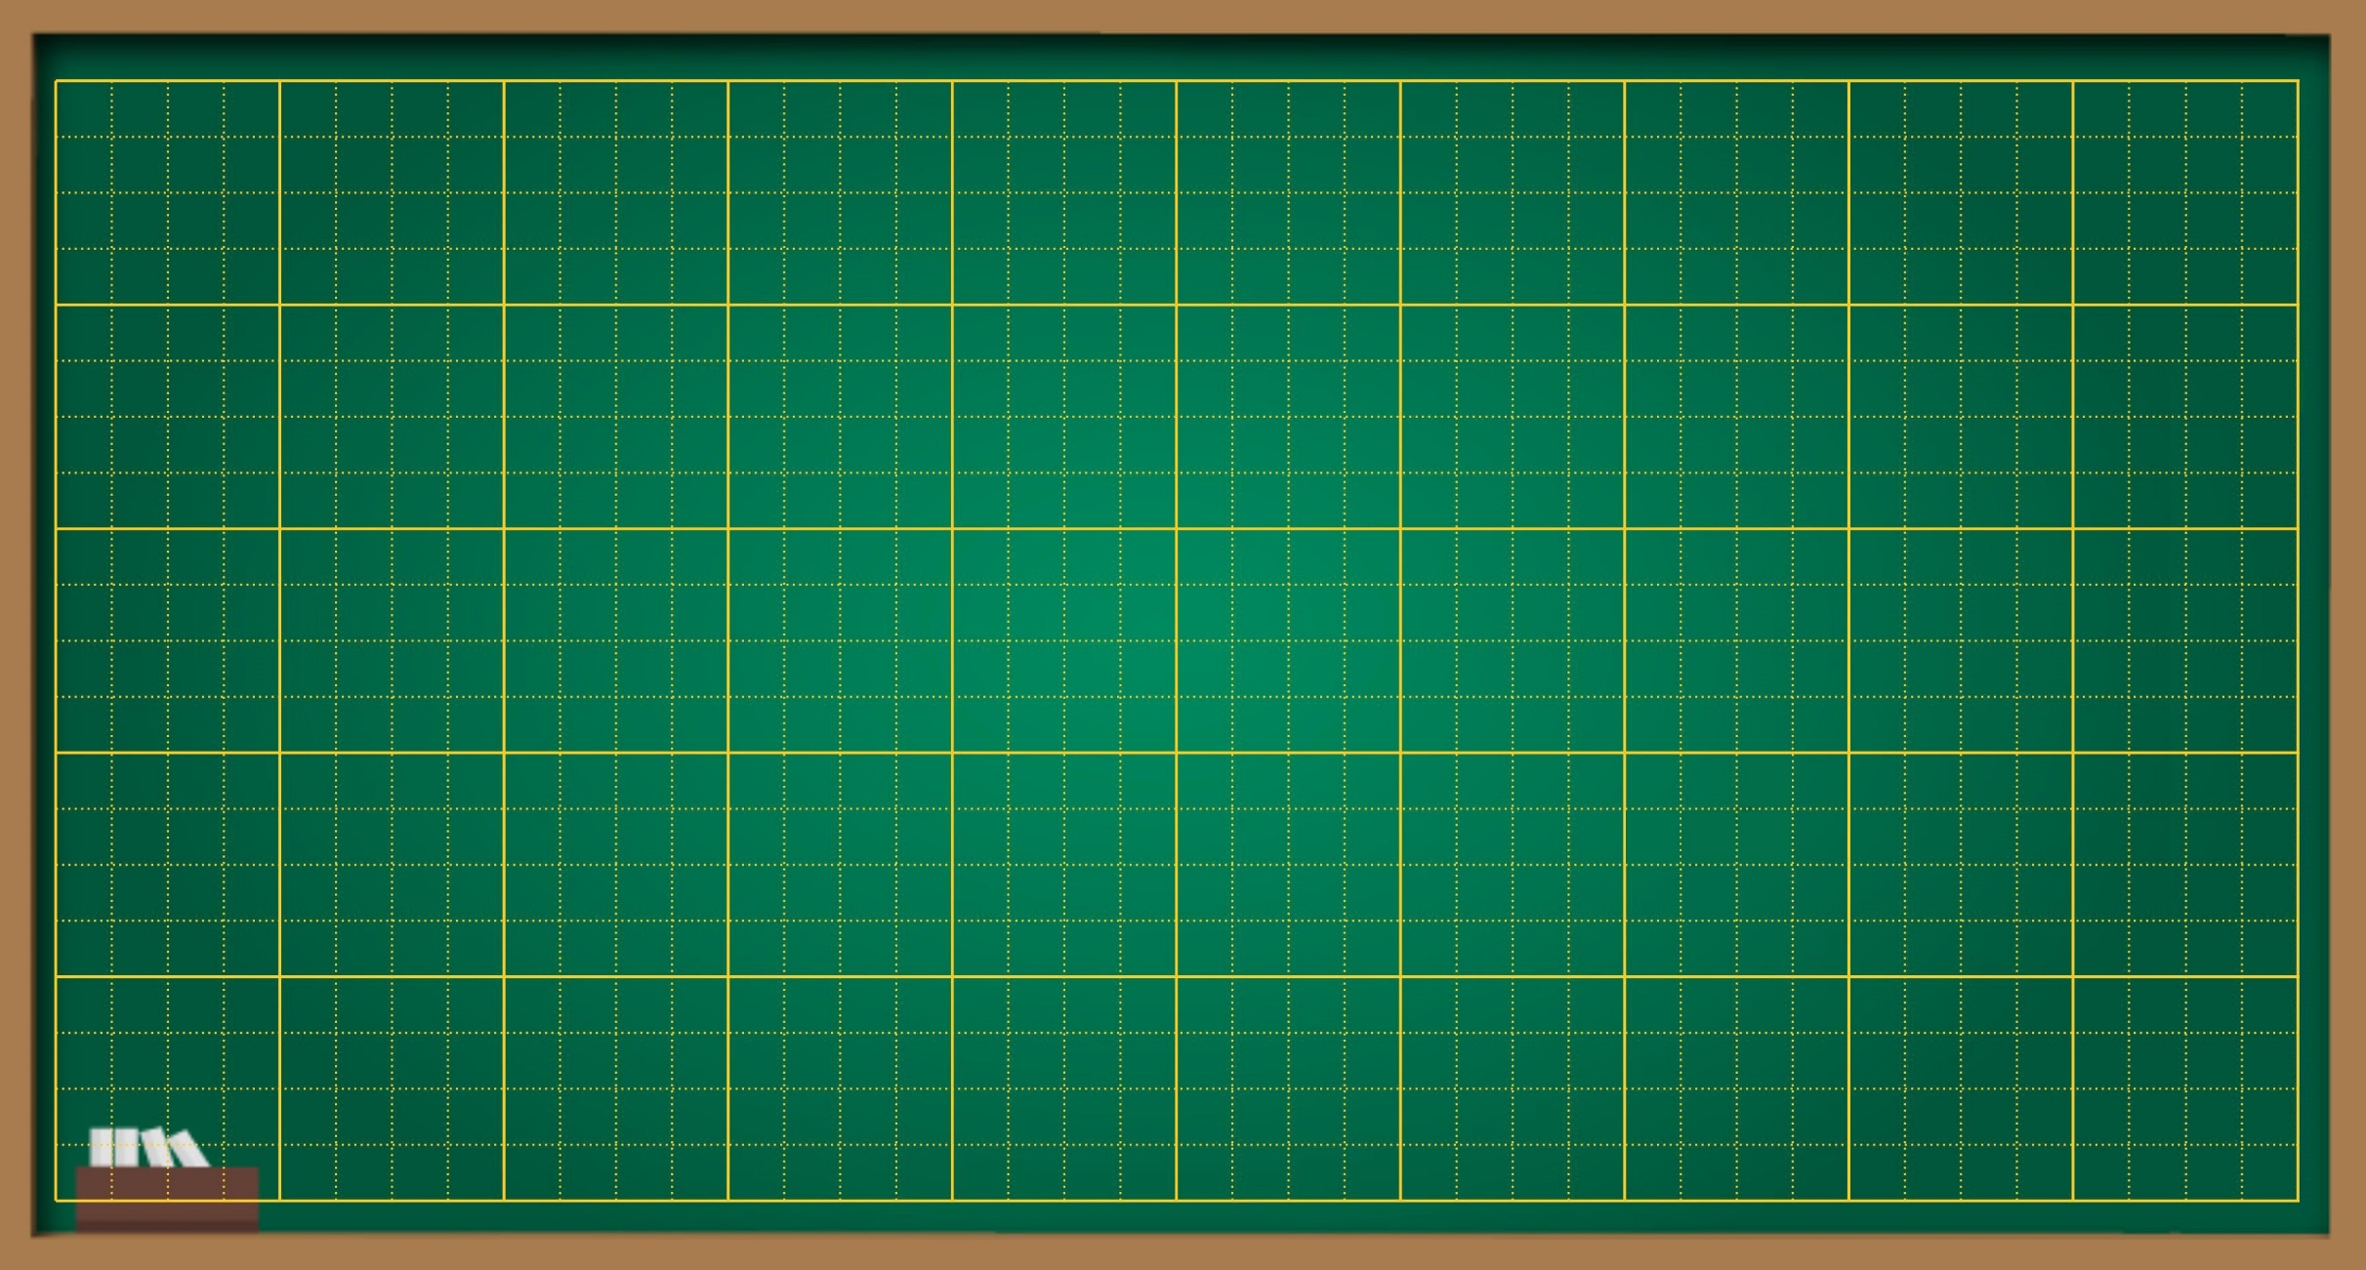
Thứ … ngày … tháng … năm ….
Bài 175
Ôn tập cuối năm
(tiếp theo)

Slide 3
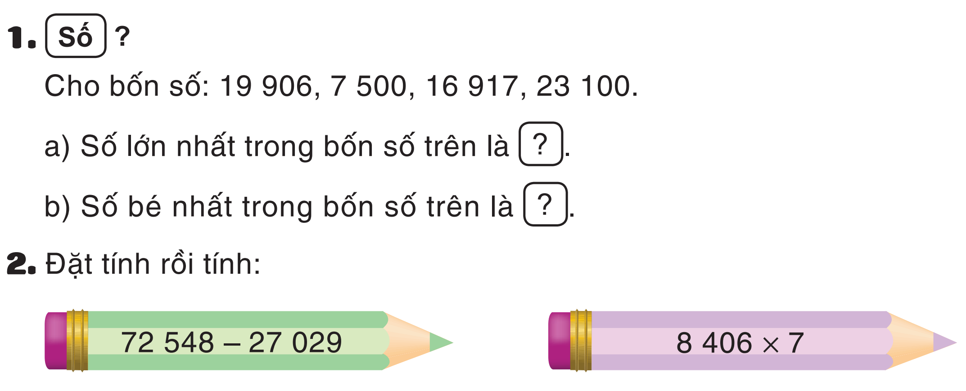
23 100
7 500

Slide 4
72 548
-
27 029
45 519
8 406
x
7
58 842

Slide 5
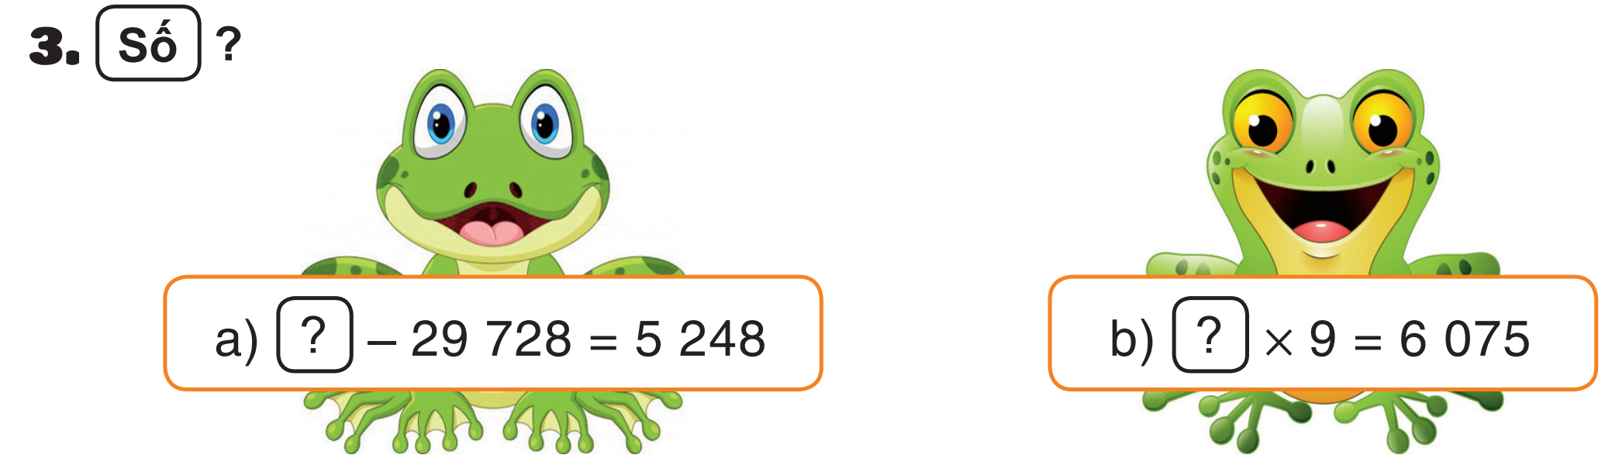
34 976 – 29 728 = 5 248
675 x 9 = 6 075

Slide 6
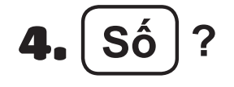
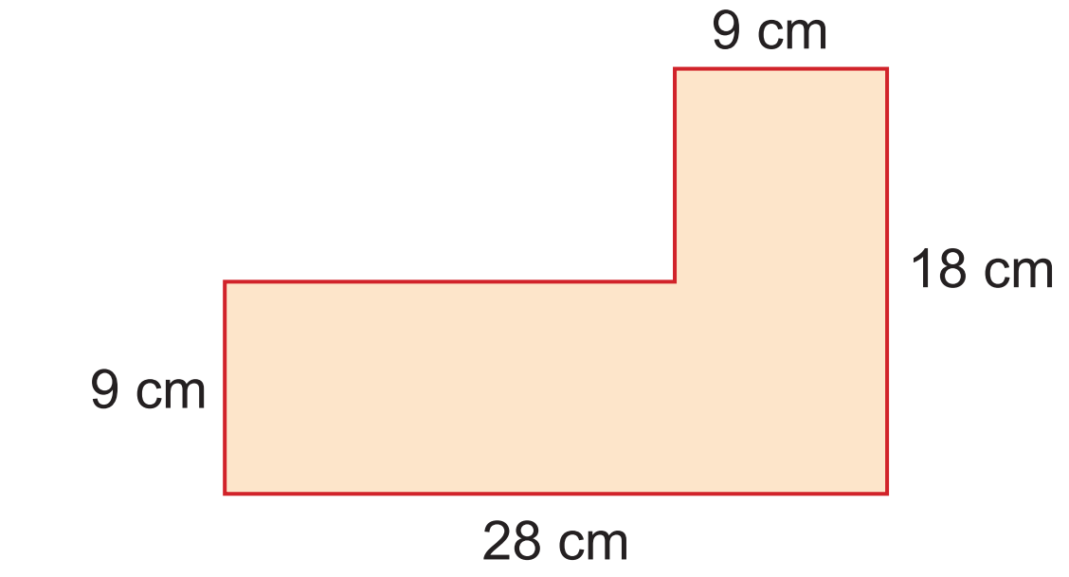
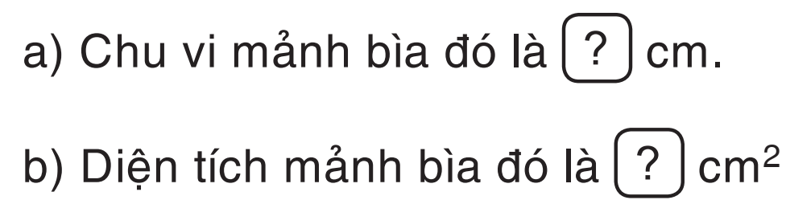
92 cm
333 cm²

Slide 7
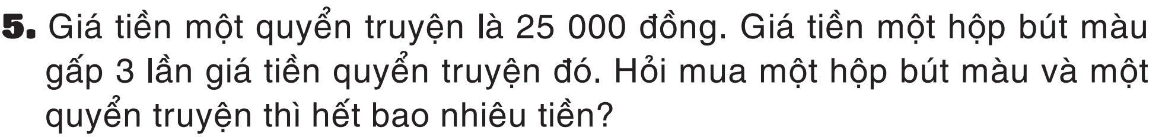
Bài giải
Giá tiền một hộp bút màu là:
25 000 x 3 = 75 000 (đồng)
Mua một hộp bút và một quyển truyện hết số tiền là:
25 000 + 75 000 = 100 000 (đồng)
Đáp số: 100 000 (đồng)

Slide 8

VẬN DỤNG

Slide 9

DẶN DÒ
1.
2.

Slide 10

Chúc các em
học tốt

